Slide 1
BIS

Slide 2
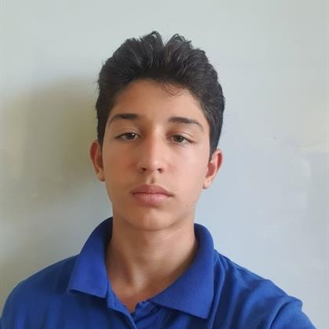
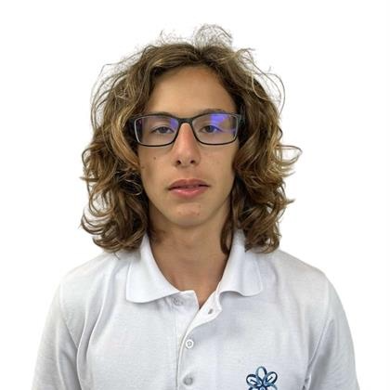
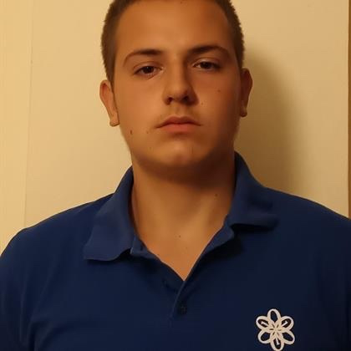
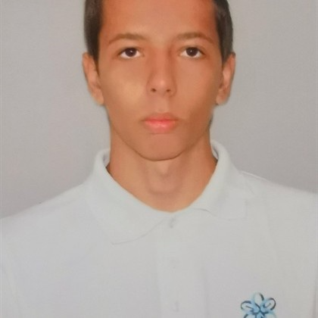
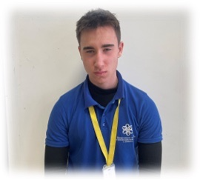
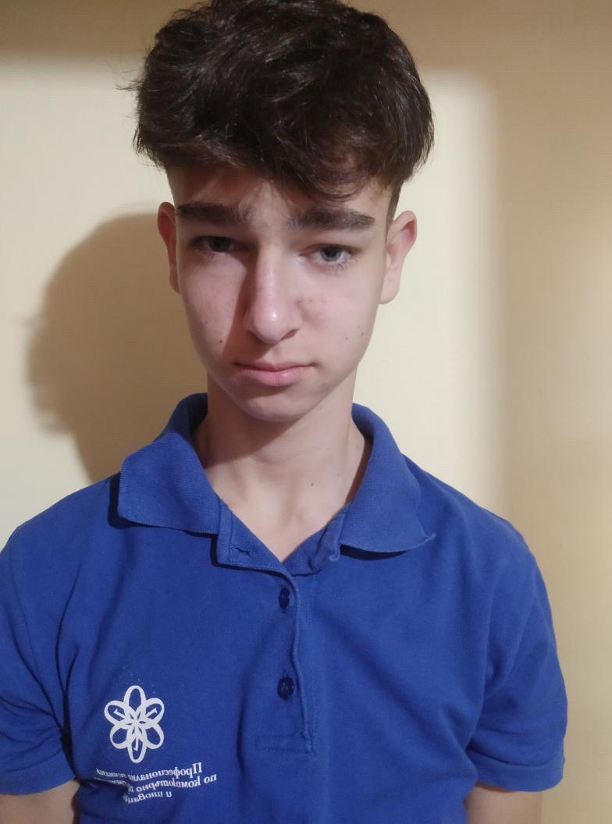
1. Our Team​
Даниел Христов
Иво Бадалов
Стилиян Мишев
Станислав Дженевиз
Александър Харакчийски
Мирослав Марков

Slide 3

2.Stages​
Choose idea
Make the game
Make documentation

Slide 4







3.Used programs

Slide 5
Let’s go to the game!

